Slide 1
§ 12. США в первой половине XIX в.

Slide 2
План урока
1. Расширение территории и рост населения США
2. Завоевание Дикого Запада
3. Север и Юг – два пути развития
4. Движение за отмену рабства

Slide 3
1. Расширение территории и рост населения США

Slide 4
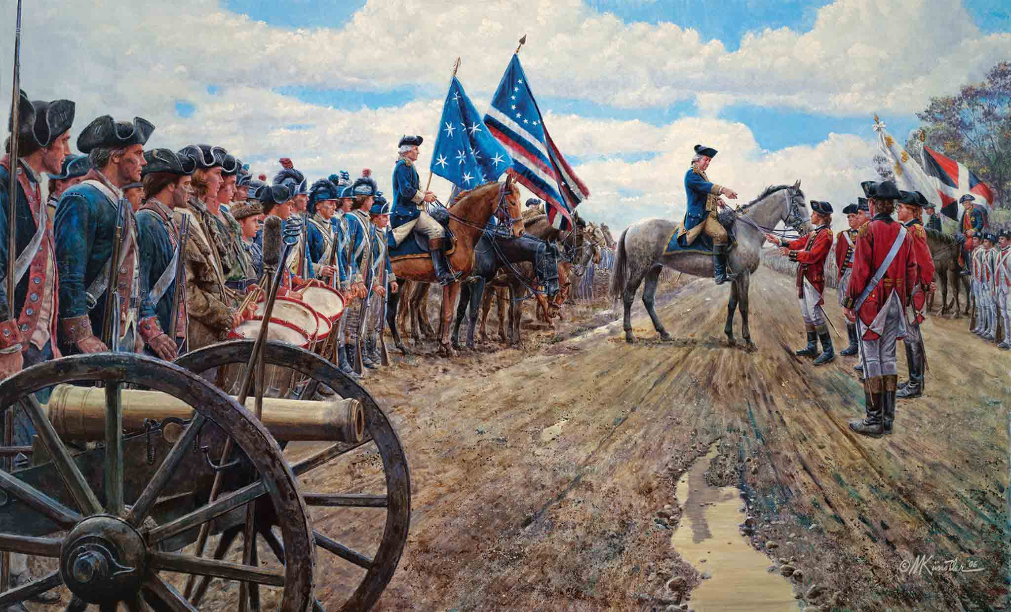
Война за Независимость США 1775-1783 г.

Slide 5
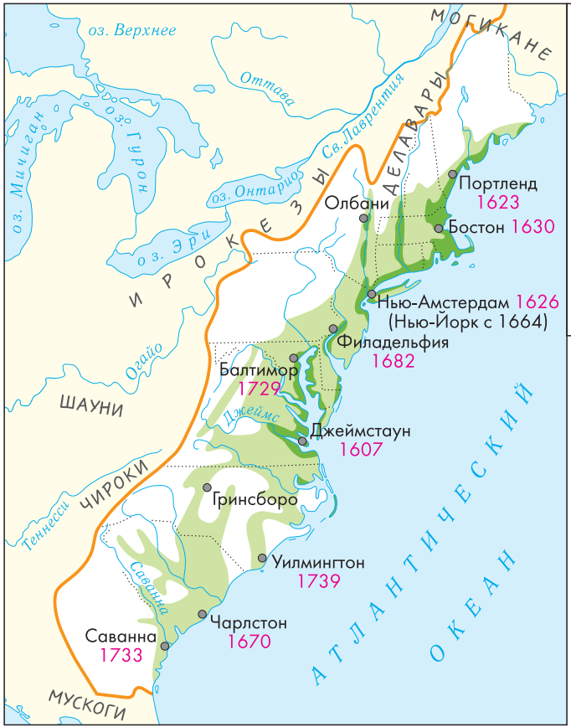
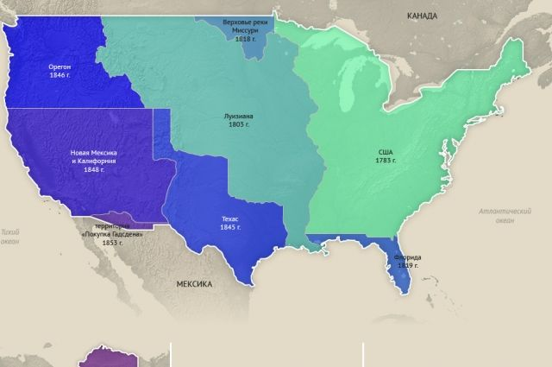

Slide 6
Территориальное расширение США
Территория | Год приобретения | У какой страны приобретена
Луизиана | 1803 г. | Куплена у Франции

Slide 7
Территориальное расширение США
Территория | Год приобретения | У какой страны приобретена
Луизиана | 1803 г. | Куплена у Франции
Флорида | 1819 г. | Уступлена Испанией

Slide 8
Территориальное расширение США
Территория | Год приобретения | У какой страны приобретена
Луизиана | 1803 г. | Куплена у Франции
Флорида | 1819 г. | Уступлена Испанией
Техас | 1845 г. | Захвачен у Мексики

Slide 9
Территориальное расширение США
Территория | Год приобретения | У какой страны приобретена
Луизиана | 1803 г. | Куплена у Франции
Флорида | 1819 г. | Уступлена Испанией
Техас | 1845 г. | Захвачен у Мексики
Орегон | 1846 г. | Уступлен Англией

Slide 10
Территориальное расширение США
Территория | Год приобретения | У какой страны приобретена
Луизиана | 1803 г. | Куплена у Франции
Флорида | 1819 г. | Уступлена Испанией
Техас | 1845 г. | Захвачен у Мексики
Орегон | 1846 г. | Уступлен Англией
Новая Мексика и Калифорния | 1848 г. | Захвачены у Мексики

Slide 11
Территориальное расширение США
Территория | Год приобретения | У какой страны приобретена
Луизиана | 1803 г. | Куплена у Франции
Флорида | 1819 г. | Уступлена Испанией
Техас | 1845 г. | Захвачен у Мексики
Орегон | 1846 г. | Уступлен Англией
Новая Мексика и Калифорния | 1848 г. | Захвачены у Мексики
Аляска | 1867 г. | Куплена у России

Slide 12
2. Завоевание Дикого Запада

Slide 13
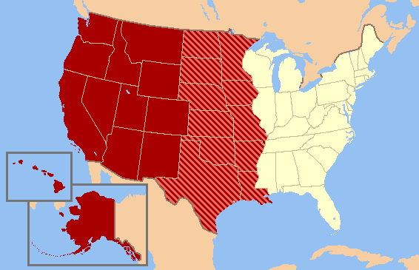
Территория Дикого Запада

Slide 14
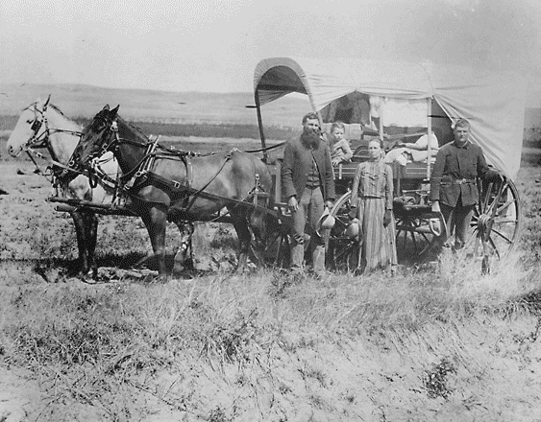
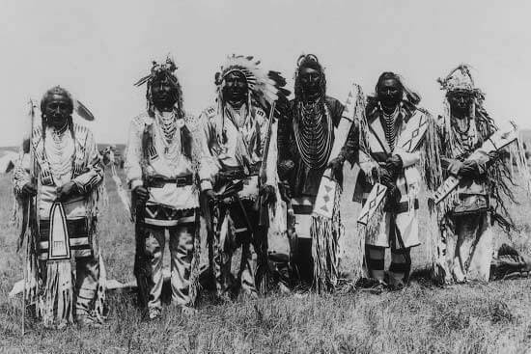

Slide 15
Причины освоения Дикого Запада
Расширение территории США
Желание освоить и заселить новые земли
Слухи о сказочных богатствах (золотая лихорадка)

Slide 16
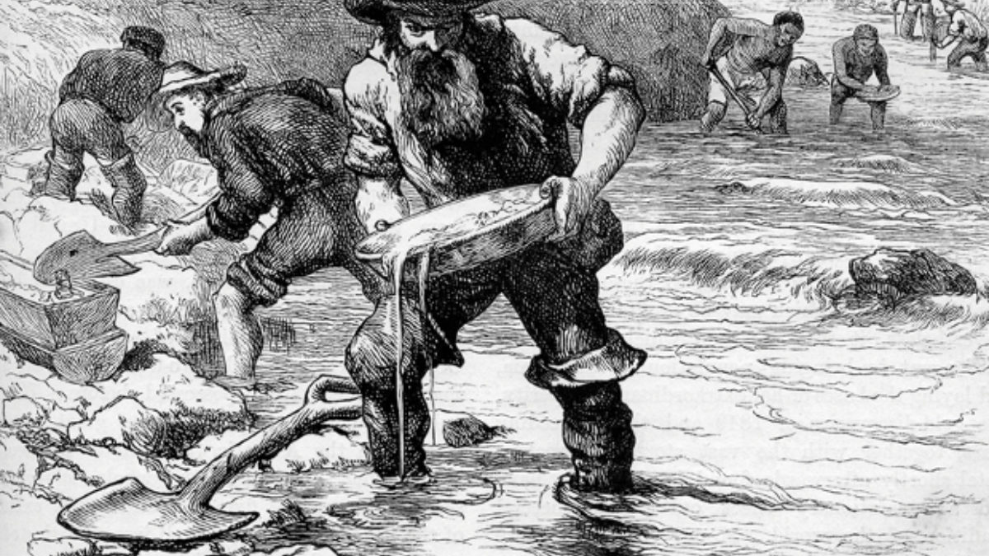

Slide 17
Рост населения США
Год | Численность (млн чел.)
1790 | 3,9
1800 | 5,3
1830 | 12,9
1860 | 31,1
1870 | 39,8
1900 | 76,1

Slide 18
Итоги освоения Дикого Запада
Возведение новых городов
Победа над местным населением (индейцами)
Освоение и завоевание новых территорий

Slide 19
3. Север и Юг – два пути развития

Slide 20
 | Фермерское хозяйство | Плантационное хозяйство
В чьей собственности находилось?
Кто обрабатывал?
Какой был характер труда?
Какие отрасли развивались?

Slide 21
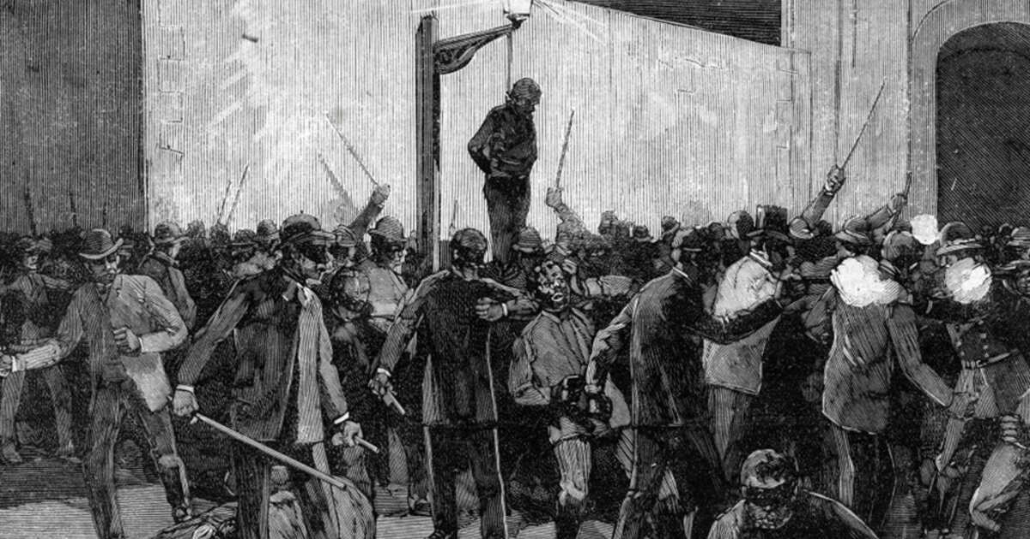

Slide 22
Контроль знаний

Slide 23
РАБОВЛАДЕНИЕ

Slide 24
ПОЛИТИЧЕСКАЯ ПАРТИЯ

Slide 25
ПИОНЕР

Slide 26
КОЛОНИЯ

Slide 27
КОНСТИТУЦИЯ

Slide 28
АБОЛИЦИОНИЗМ

Slide 29
ГРАЖДАНСКАЯ ВОЙНА

Slide 30
Домашнее задание
§ 12

